Slide 1
Проект по патриотическому воспитанию дошкольников
«Мы – будущее России»

Slide 2
России не станет тогда, когда не станет последнего патриота. Н. М. Карамзин.
Пояснительная записка
Патриотическое воспитание - это основа формирования будущего гражданина и патриота своей страны. Задача воспитания патриотических чувств очень сложна. Исходя из многолетнего опыта работы, можно дать утвердительный ответ: нравственные качества не могут возникнуть путем естественного "созревания". Их развитие и формирование осуществляется постепенно в процессе накопления и эмоционального освоения конкретных фактов, и зависит от средств, форм и методов воспитания, от условий в которых живет ребенок. Ощущение себя неотъемлемой частью Отечества - это сложное чувство, возникает еще в дошкольном детстве. Дошкольный возраст как период становления личности имеет свои потенциальные возможности для формирования высших нравственных чувств, к которым и относится чувство патриотизма. Решение проблемы воспитания патриотизма детей дошкольного возраста на сегодняшний день является трудной задачей, что связанно, прежде всего, с особенностями возраста. Но хочется отметить, что детское восприятие – самое точное, а детские впечатления – самые яркие. Сегодня растёт новое удивительное поколение, которое, в отличие от нас, взрослых, воспринимает окружающую действительность с гораздо большей заинтересованностью. Потому понятие о патриотизме, о чувстве гражданства, о том, что каждый человек живёт не сам по себе, а является членом общества и должен знать свои права и обязанности, лучше всего закладывать с детства. Чувство Родины... Оно начинается у ребенка с отношения к семье, к самым близким людям — к матери, отцу, бабушке, дедушке. Это корни, связывающие его с родным домом и ближайшим окружением. Чувство Родины начинается с восхищения тем, что видит перед собой малыш, чему он изумляется и что вызывает отклик в его душе... И хотя многие впечатления еще не осознаны им глубоко, но, пропущенные через детское восприятие, они играют огромную роль в становлении личности патриота.

Slide 3
Все начинается с семьи!
Также большую роль в формировании у дошкольников патриотических чувств играет семья. Семья - это начало всего и, конечно же, патриотизм, как важнейшее нравственное качество личности начинает своё формирование с самых ранних лет жизни ребёнка.
Практика показывает, что только целенаправленная работа в семье, живое родительское общение с детьми с учётом их возраста помогают воспитывать у сыновей и дочерей чувства патриотизма, используя богатейшие возможности произведений литературы и искусства. Дедушки и бабушки, отцы и матери силу воздействия этих произведений видят в том, чтобы показывать детям и внукам любовь к Родине и убеждённость, мужество и самопожертвование погибших и живых народов, раскрывать их моральные, духовные и человеческие качества.

Slide 4
Цель проекта:
Разработка системной модели воспитания гражданина – патриота Родины, способного к самоорганизации и самовоспитанию, умеющего адаптироваться в любой жизненной ситуации, обладающего осознанным желанием и развитым умением жить для Родины, для людей, способного и готового встать на защиту Отечества.

Slide 5
Задачи проекта:
- создать развивающую среду в группах для более целостного восприятия детьми Родины;
- развивать интерес к русским традициям и промыслам;
- формировать элементарные знания о правах человека;
- знакомить детей с символами государства (герб, флаг, гимн);
- развивать чувства ответственности и гордости за достижения страны;
- формировать любовь к родному городу, интерес к прошлому и настоящему через знакомство с достопримечательностями города Москвы;
- воспитывать бережное отношение к городу, природе, архитектурным памятникам, уважение к своим землякам.
- расширять представления о городах России;
- развивать эмоционально-ценностное отношение к семье, дому, улице, городу через сплочение воспитателя, семьи и детей.
- формировать чувства толерантности, уважения к другим народам, их традициям.

Slide 6
Вид проекта:
- информационный, исследовательский
Образовательная область:
- работа с детьми и родителями
Участники проекта:
- Администрация
- Специалисты
- Воспитатели
- Родители
- Дети
Продолжительность:
(один учебный год).

Slide 7
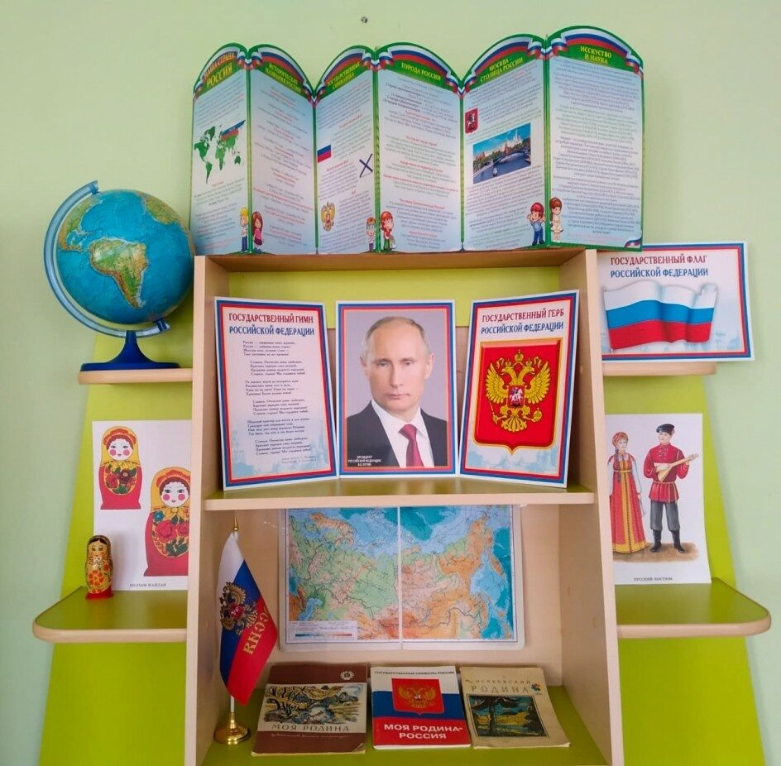
Ресурсное обеспечение проекта:
1. Уголок по патриотическому воспитанию дошкольников в группах.
2. Методический инструментарий (картотека дидактических игр, конспекты
занятий, сценарии развлечений и т.д.).
3. Библиотечка юного патриота.
4. Подборка художественной литературы “Наша Родина”.
5. Посещение мини-музея «Комната русского быта».

Slide 8
Формы работы с детьми по патриотическому воспитанию:
- Беседы и занятия с детьми по нравственно-патриотическому воспитанию.
- Чтение художественной литературы.
- Патриотические праздники: «День города», «День народного единства», «День воинской славы – битва под Москвой», «День защитника Отечества», «Международный женский день», «День космонавтики», «Праздник весны и труда», «День Победы», «День защиты детей», «День России».
- Экскурсии.
- Русские народные игры.
- Организованное наблюдение окружающей действительности. (наблюдение за тем, как люди трудятся, какие складываются трудовые отношения, как оценивается труд окружающими, как они выражают своё уважение к тем, кто хорошо работает).
- Труд в природе (ведь охранять природу - значит охранять Родину, участие детей в посильной для них деятельности по уходу за растениями и животными, по охране и защите природы).
- Участие в субботниках, коллективный труд детей и родителей по благоустройству территории ДОП.

Slide 9
Формы работы с родителями по патриотическому воспитанию:
- Анкетирование, проведение опросов с целью выявления их патриотической компетентности.
- Беседы за круглым столом, родительские собрания в нетрадиционной форме (ток-шоу, деловые игры, бюро педагогических услуг, прямой телефон), консультации и сообщения патриотической направленности для родительского уголка.
- Календарь интересных дат–совместные досуги, праздники, викторины и т. д.
- Домашнее задание - участие в выставках, смотрах-конкурсах, педагогические ширмы, почтовый ящик и т.д.
- Привлечение родителей к совместной с детьми трудовой деятельности на участке и в уголке природы.
- Использование научно-популярной методической литературы по проблемам патриотического воспитания.
- Выпуск газет, фотогазет, патриотических альбомов, плакатов, папок- передвижек.

Slide 10
Этапы проекта:
1. Подготовительный:
- комплексное обследование уровня сформированности патриотизма у дошкольников и состояния патриотического воспитания в семье;
- обобщение опыта детского сада и семьи в организации патриотического воспитания;
- сбор информации, анализ и участие в мероприятиях патриотической направленности.
2. Основной: реализация комплекса мероприятий согласно плана.
3. Заключительный: выявление результативности реализуемого проекта посредством комплексной диагностики, обобщение итогов, определение перспектив.

Slide 11
Сентябрь «День города»
Содержание: Тематические занятия. Беседы и рассматривание иллюстраций с достопримечательностями города Москвы, знакомство с государственными символами РФ.
Цель: Раскрыть историческое понятие «город»; познакомить с разными городами, определить их отличительные черты; продолжать знакомить с родным городом, обогащая и расширяя знания о памятных местах города; воспитывать любовь к родному городу; развивать речь, обучая составлению рассказов; проводить совместную работу с родителями, знакомив детей с устным народным творчеством через стихи, пословицы и поговорки о Родине, родной земле.
Виды деятельности:
Работа с семьей: Выпуск газеты «Памятные места нашего города»
Изобразительная деятельность: Выставка детских изобразительных работ «Мой любимый детский сад»
Игровая деятельность: СР Игра «Школа», Дидактические игры «Мой город», Сюжетно-ролевые игры «Строитель», «Водитель автобуса»

Slide 12
ноябрь «День народного единства»
Познание
Тематические занятия «Ах, Россия, родная Россия». Беседы, рассматривание иллюстраций, экскурсии.
Расширять представления детей о государственных праздниках, воспитывать любовь и нравственно- патриотические чувства к Родине, способствовать сохранению памяти об исторических событиях нашей страны. Закрепить знания русского фольклора (пословицы, поговорки). Совместно с родителями организовать музей с несколькими экспозициями, разными по тематике, но объединенными одной целью - воспитание патриотизма.
Работа с семьей: Создание мини-музея «Наша любимая и необъятная Родина»
Изобразительная деятельность: Выставка детских изобразительных работ «Народные обычаи и традиции»
Физическое развитие: Соревнование «Мама, папа, я – спортивная семья»
Игровая деятельность: Подвижные игры «Ручейки и озера», «Олени и пастухи»,
Дидактические игры: «города России», «Символы России»

Slide 13
декабрь «День воинской славы – битва под Москвой»
Познавательное развитие: Тематические занятия. Беседы и рассматривание иллюстраций, отражающие жизнь людей в военные годы.
Продолжать формировать начала патриотических чувств у детей, потребность детей в получении исторических знаний.
Познакомить с Днем воинской славы России – 5 декабря 1941 года – битва под Москвой. Воспитывать чувство гордости за подвиги русского народа, его героизм и смелость.
Пополнить словарный запас детей.
Работа с семьей: Организация занятий с приглашением родителей, рассказывающих детям о военном времени.
Изобразительная деятельность: Выставка детских изобразительных работ «Во славу Отечества Российского»
Физическое развитие: Спортивная эстафета мира и «Пробег памяти»
Конструкторская деятельность: Конструирование стены из снега «Защита крепости»

Slide 14
февраль «День защитника Отечества»
Познавательное развитие: Тематические занятия. Беседы и рассматривание иллюстраций о защитниках нашей Родины.
Воспитывать у детей чувство любви к своей Родине, уважительное отношение к защитникам Отечества. Вызвать чувство гордости за Российскую армию, желание быть похожими на сильных, смелых воинов.
Работа с семьей: Конкурс детско-родительских поделок из бросового материала.
Изобразительная деятельность: Выставка детских изобразительных работ «Мой папа (дедушка)– герой!»
Изготовление подарков
Изготовление открыток для пап и дедушек «Корабль» («Самолет», Вертолет»)
Физическое развитие: Спартакиада «Мы сильные, смелые, ловкие»
Конструкторская деятельность: Конструирование военной техники.
Музыкальное развитие: Развлечение «Непобедимая и легендарная наша Армия»
Игровая деятельность: «Наша армия» - разрезные картинки, лото, пазлы на военную тематику, сюжетно-ролевые игры «Летчики», «Пограничники», «Мы – военные» и т.д.

Slide 15
март «Международный женский день»
Познавательное развитие: Тематические занятия «Подвиг матери – хранительницы нравственного очага семьи». Беседы и рассматривание иллюстраций.
Расширять представления детей о весеннем празднике – «Международный женский день», о семье, расширять и активизировать словарь детей по теме «Семья. 8 марта. Рассказ о маме».
Познакомить детей с историей праздника – 8 Марта, воспитать уважительное отношение ко всем женщинам, закрепить и расширить представления детей о своих родственниках, их обязанностях в общем семейном хозяйстве. Воспитывать положительные родственные взаимоотношения, взаимовыручку, любовь, уважительное отношение к труду всех членов семьи.
Работа с семьей: Фотовыставка «Моя любимая мамочка (бабушка)»
Изобразительная деятельность: Выставка детских изобразительных работ «Моя мама»
Изготовление открыток для мам
Музыкальное развитие: Организация утренников «Люблю свою маму (бабушку) родную»
Игровая деятельность: Сюжетно-ролевые игры «Семья», «Профессии», дидактические игры «Кем работает моя мама»

Slide 16
апрель «День космонавтики»
Познавательное развитие: Тематические занятия. Беседы и рассматривание иллюстраций с изображениями космоса, ракет, космонавтов.
Познакомить детей с историей возникновения праздника день космонавтики. Формировать у детей дошкольного возраста представления о космическом пространстве, освоении космоса людьми. Развивать кругозор детей. Воспитывать патриотические чувства (гордость за российских космонавтов – первооткрывателей космоса), нравственные ценности.
Воспитывать уважение к героям космоса, желание быть похожим на них, развивать познавательные интересы у детей.
Работа с семьей: Изготовление поделок «Космические фантазии»
Изобразительная деятельность: Выставка работ детей по аппликации и лепки «Космос»
Игровая деятельность: Сюжетно-ролевая игра «Космонавты», дидактические игры «Рассади инопланетян по космическим кораблям», «Дай названия созвездиям»
Физическое развитие: Игровые упражнения «Построй ракету», «Полоса препятствий», «Отлёт космического корабля».

Slide 17
май «Праздник весны и труда»
Познавательное развитие: Литературная викторина «Люблю тебя мой край родной».
Расширять, систематизировать знания учащихся об истории празднования праздника Весны и труда. Знакомить с обычаями и традициями русского народа. Прививать интерес к труду, рабочим профессиям; показывать важность труда, воспитывать уважительное отношение к людям разных профессий.
Работа с семьей: Организация совместного субботника по благоустройству территории ДОП.
Изобразительная деятельность: Выставка детских рисунков «С тёплым ветром, травушка, подружись, золотому солнышку поклонись, чтобы цвела яблонька на горе, чтоб гулялось весело детворе!»
Физическое развитие: Спортивные эстафеты между детьми «Смелые, ловкие, быстрые»
Музыкальное развитие: Организация праздника «Весна красна!»
Игровая деятельность: Сюжетно-ролевые игры «Профессии», дидактические игры.

Slide 18
май «День Победы»
Познавательное развитие: Тематические занятия. Беседы о войне. Чтение рассказов о мужестве, отваге, героизме всего народа, вставшего на защиту своей Родины.
Расширять знания детей о Великой Отечественной войне на основе ярких впечатлений, конкретных исторических фактов, доступных детям и вызывающих у них сильные эмоции. Формировать мнения о недопустимости повторения войны.
Дать детям понятие о героизме.
Развивать у детей чувство гордости за свой народ. Познакомить детей с боевыми наградами, которыми награждали солдат во время Великой Отечественной войны.
Воспитывать у детей чувство патриотизма.
Работа с семьей: Семейный творческий конкурс (рисунки, поделки, коллажи и др.) «Мы за мир!»
Изобразительная деятельность: Выставка детских изобразительных работ «Есть такая профессия – Родину защищать!»
Изготовление подарков для ветеранов
Аппликация (оригами) «Цветы»
Физическое развитие: Спортивный досуг «Победные старты»
Музыкальное развитие: Праздник «День Победы» с парадом и игровой имитацией возложения цветов к вечному огню и минутой молчания.
Конкурс для детей и воспитателей «Патриотическое воспитание». Изготовление атрибутов для оформления зала к дням воинской славы.

Slide 19
июнь «День защиты детей»
Познавательное развитие: Тематические занятия, беседы, рассматривание иллюстраций, составление рассказов.
Формировать у детей элементарные представления о своих правах и свободе, развивать уважение и чувство терпимости к другим людям и их правам.
Способствовать формированию чувства собственного достоинства, чувства ответственности (за другого человека, за начатое дело, за данное слово). Развивать уважение к достоинству и личным правам другого человека
Разъяснять общественные нормы и правила поведения
Работа с семьей: Создание книги-раскладушки «Дети – наше будущее»
Изобразительная деятельность: Конкурс рисунков на асфальте «Пусть всегда будет солнце!»
Физическое развитие: Спортивный праздник «Спорт — это сила и здоровье»
Музыкальное развитие: Проведение развлекательного мероприятия «Пусть всегда будет солнце! Пусть всегда будут дети!».

Slide 20
июнь «День России»
Познавательное развитие: Тематические занятия. Беседы «Государственная символика России. История написания Гимна, Флага, Герба». Рассматривание иллюстраций
Формировать гражданско-патриотические чувства, чувства привязанности к своему дому, детскому саду, друзьям в детском саду, своим близким; формировать представления о России как о родной стране, о Москве как о столице нашей Родины; формировать у детей чувства любви к своему родному краю, своей малой родине на основе приобщения к родной природе, культуре и традициям; воспитывать патриотизм, уважение к культурному прошлому России средствами эстетического воспитания: музыки, изодеятельности, художественного слова.
Работа с семьей: Составление журнала «Известные писатели – наши земляки».
Изобразительная деятельность: Выставка детских изобразительных работ «Моя Родина»
Физическое развитие: Эстафеты «Веселый мяч», «Веселые наездники», «Найди фигуру»
Игровая деятельность: Игра – викторина: «Берегите землю, берегите».

Slide 21
Ожидаемые результаты:
1. Получение целостной картины состояния патриотического воспитания детей
2. Сформированность у детей патриотизма как личностного качества.
3. Активизация деятельности в рамках патриотического воспитания.
4. Изменение социальной и гражданской позиции детей, самовыражение через социально-полезную, творческую деятельность.
5. Определение системы дальнейшей деятельности по героико-патриотическому воспитанию дошкольников.
6. Создание исторических экспозиций на основе местного материала в процессе организованной деятельности по патриотическому воспитанию подрастающего поколения.

Slide 22
Литература:
1. Дошкольникам о защитниках отечества : методическое пособие по патриотическому воспитанию в ДОУ / под. ред. Л. А. Кондрыкинской. - Москва : Сфера, 2006.
2. Моя страна. Возрождение национальной культуры и воспитание нравственно-патриотических чувств у дошкольников : практическое пособие для воспитателей и методистов. - Воронеж : Учитель, 2005.
3. Новицкая, М. Ю.Наследие: патриотическое воспитание в детском саду / М. Ю. Новицкая. - Москва : Линка-Пресс, 2003.
4. Проектный метод в деятельности дошкольного учреждения: Пособие для руководителей и практических работников ДОУ/ Авт.-сост.: Л.С.Киселёва, Т.А.Данилина, Т.С.Лагода, М.Б.Зуйкова. М.: АРКТИ, 2005.
5. С любовью к России : методические рекомендации. - Москва : Воспитание дошкольника, 2007.
6. Воронова, Е. А. Воспитать патриота : программы, мероприятия, игры / Е. А. Воронова. - Ростов на Дону : Феникс, 2008.
7. Штанько И.В. Проектная деятельность с детьми старшего дошкольного возраста // Журнал “Управление ДОУ”, 2004, № 4.
8. Социально-педагогический проект "Недаром помнит вся Россия" : методический материал. - Москва : Новое образование, 2011.

Slide 23

Спасибо за внимание!

